Slide 1


PROYECTO “PowerLytics”
PRESENTACIÓN FINAL CAPSTONE

Slide 2
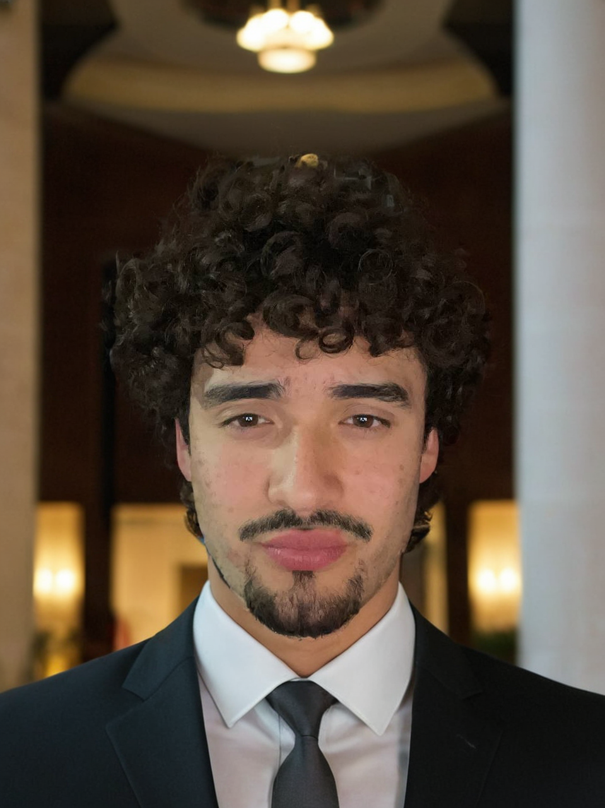
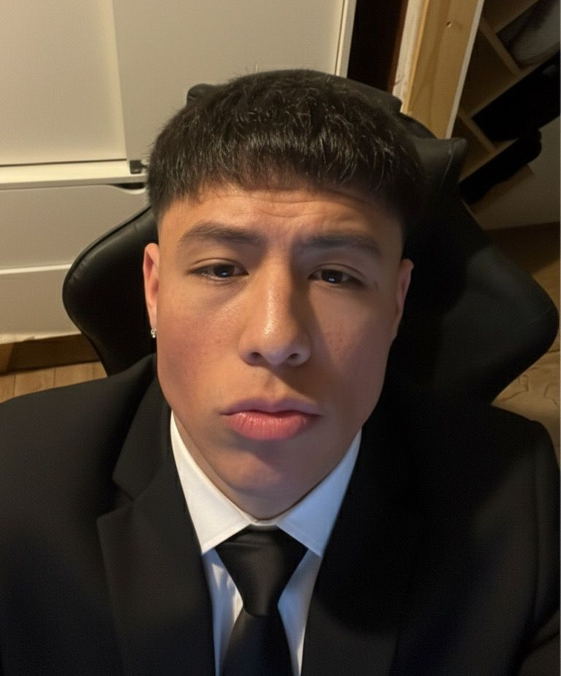

PROYECTO “PowerLytics”
Benjamin Rojas
Developer
Desarrollo del sistema web
Planificación Sprints
INTEGRANTES DEL PROYECTO
Javier Cornejo
Scrum Master
Facilitador de eventos
Eliminador de impedimentos
Martin Hernandez
Product Owner
Representación del cliente
Gestión del product backlog

Slide 3
PROYECTO “PowerLytics”
DESCRIPCIÓN DEL PROYECTO
Problema o dolor
In the world of powerlifting and strength sports, athletes often lack specialized digital tools to record their progress, analyze performance in detail, and receive real-time professional feedback. Most rely on spreadsheets, phone notes, or generic apps that fail to consider key variables such as load, intensity, progression, fatigue, and lifting-specific metrics. This lack of a centralized system leads to planning errors, difficulty evaluating real improvements, and limited communication between athletes and coaches.
Propuesta de solución
PowerLytics addresses this problem by providing a web platform designed to organize training in a structured and efficient way. Coaches can plan training blocks, update programs, and monitor athlete progression from a single, organized space, while athletes can track weights, repetitions, and session feedback to maintain a clear training history. Whether used collaboratively with a coach or individually, PowerLytics offers a practical solution that supports continuity, organization, and informed decision-making throughout the training process.

Slide 4
PROYECTO “PowerLytics”
Objetivo General
Desarrollar una aplicación web para powerlifting y deportes de fuerza que integre soporte de entrenadores, con el fin de optimizar el registro, seguimiento y mejora del rendimiento de los atletas.
Objetivos Específicos
Diseñar una plataforma web que permita registrar entrenamientos con métricas avanzadas como RPE (Percepción del esfuerzo del atleta), volumen (cantidad de series y repeticiones que realiza el atleta).
Implementar un sistema de membresías que ofrece diferentes planes diferenciados por la cantidad de atletas que un coach puede tener a su cargo.
Crear un entorno de trabajo para coaches que les permita gestionar y dar seguimiento a sus atletas dentro de la aplicación.

Slide 5
PROYECTO “PowerLytics”
Alcances y limitaciones del proyecto
Alcances:
Limitaciones:
Registro de entrenamientos de powerlifting: ejercicios, cargas, repeticiones y sensaciones.
Sistema para que el coach planifique bloques de entrenamiento y los asigne a sus atletas.
Visualización de los registros del atleta por parte del coach para ajustar o actualizar los bloques.
Gestión básica de usuarios: creación de cuentas, invitación de coach a atleta, acceso a rutinas.
No incluye mensajes dentro de la plataforma ni comunicación en tiempo real entre atleta y coach.
No permite cargar ni analizar videos de técnica.
No contará con una app móvil nativa (sólo versión web).
Acceso a internet Obligatorio.

Slide 6
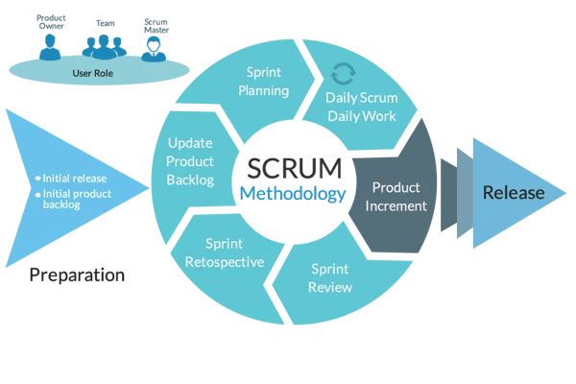
PROYECTO “PowerLytics”
Metodología de trabajo para el desarrollo del proyecto
¿Por qué utilizamos Scrum?
Permite adaptarse rápidamente a cambios en los requerimientos.
Mejora la comunicación y coordinación del equipo.
Asegura entregas frecuentes y valor incremental.
Reduce riesgos al detectar problemas temprano.
Ayuda a priorizar lo más importante del proyecto.

Slide 7
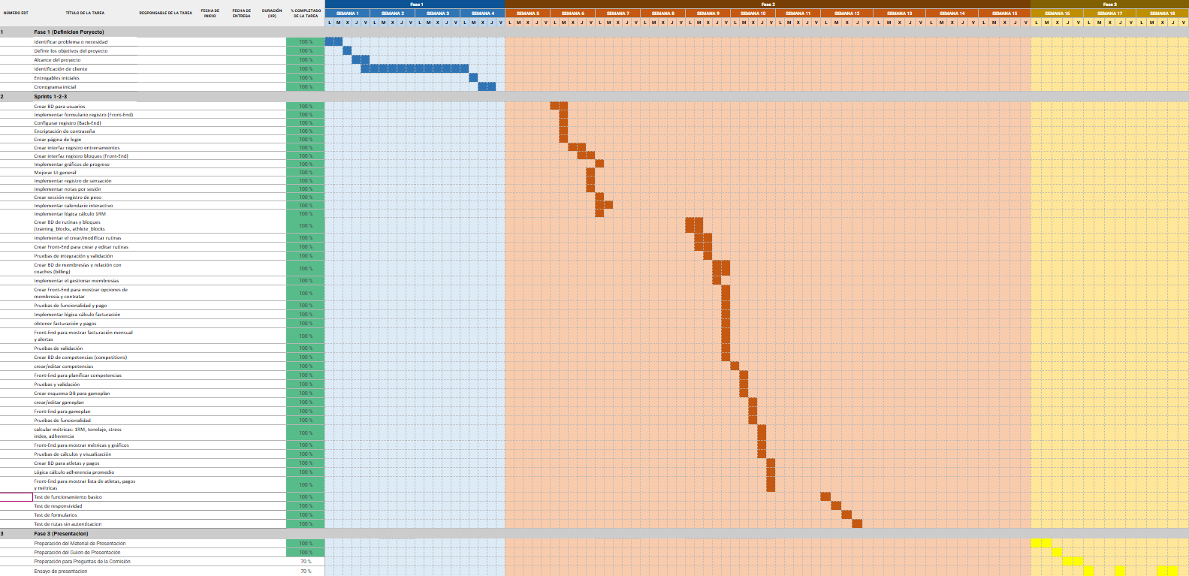
PROYECTO “PowerLytics”
Cronograma para el desarrollo del proyecto

Slide 8
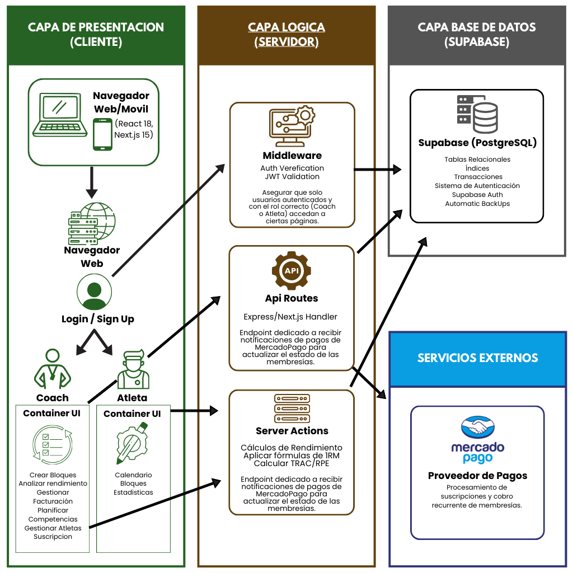
PROYECTO “PowerLytics”
Arquitectura del software

Slide 9
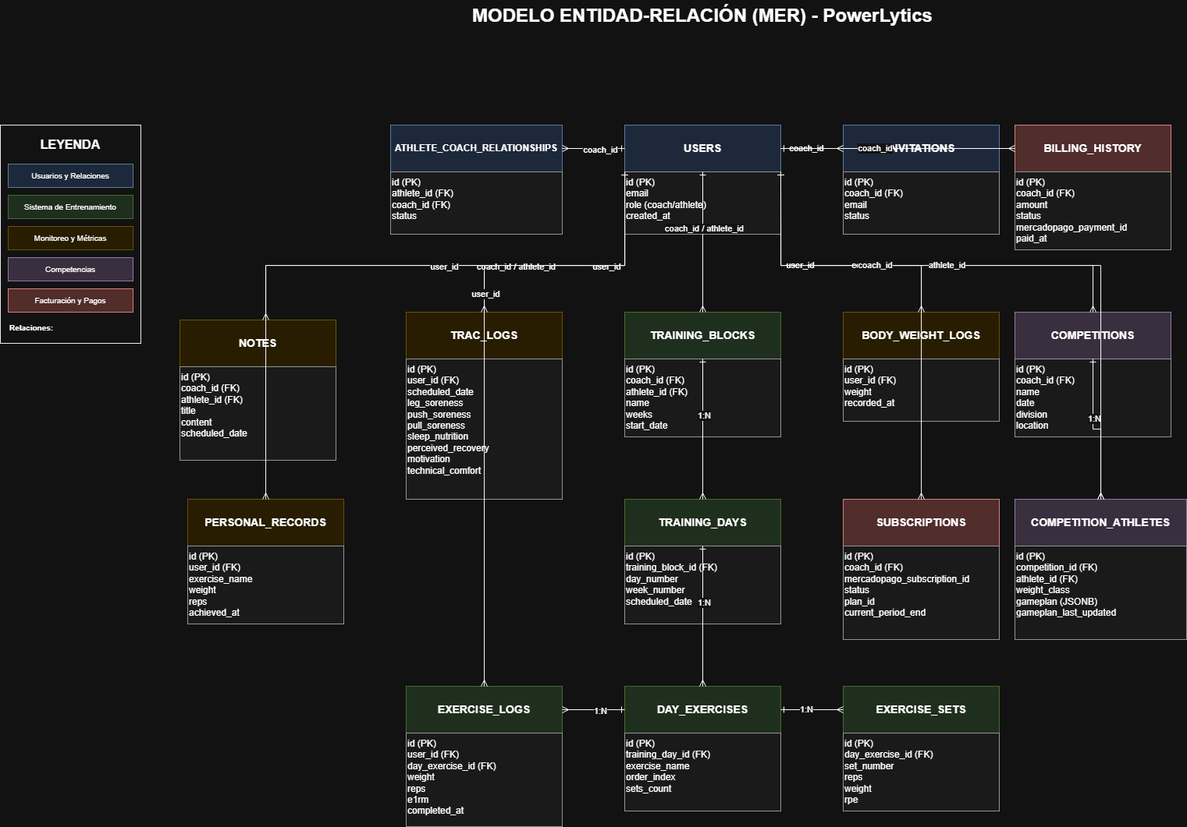
PROYECTO “PowerLytics”
Modelo de datos

Slide 10
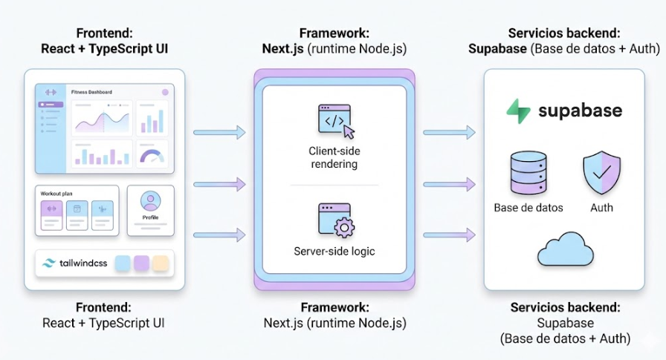
PROYECTO “PowerLytics”
Tecnologías utilizadas

Slide 11
DEMOSTRACIÓN DEL RESULTADO DEL PROYECTO

Slide 12
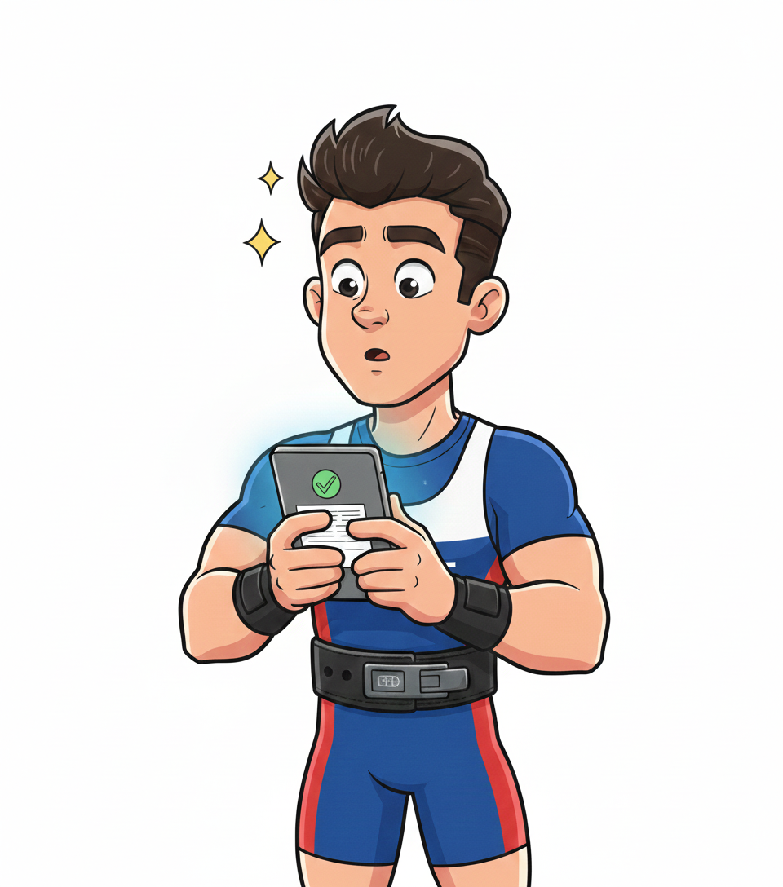
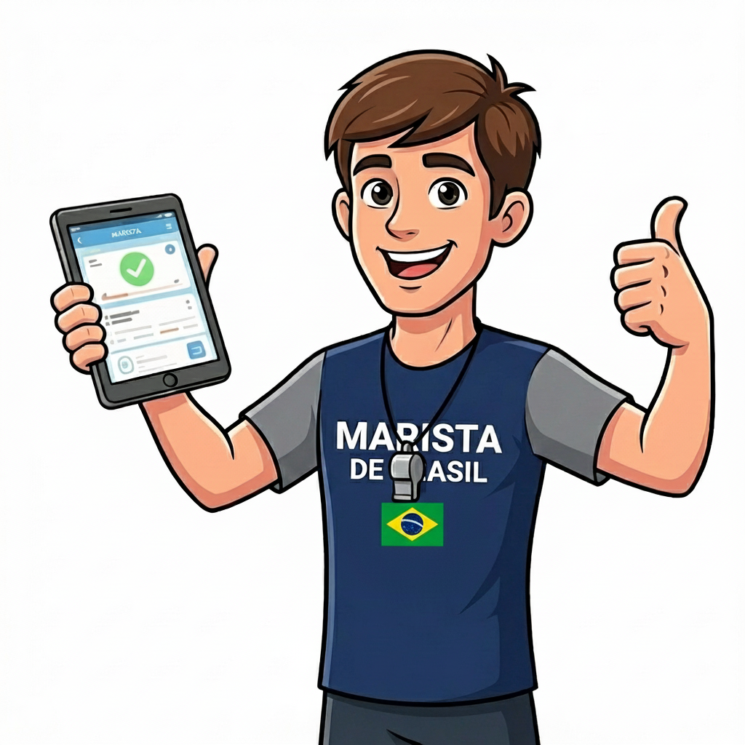
Resultados obtenidos

Slide 13
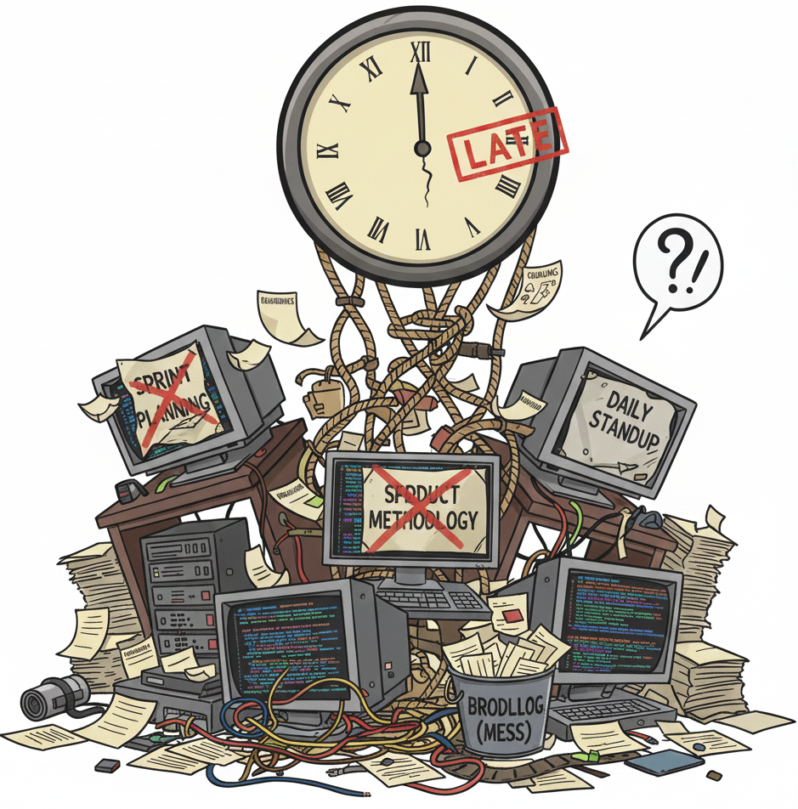
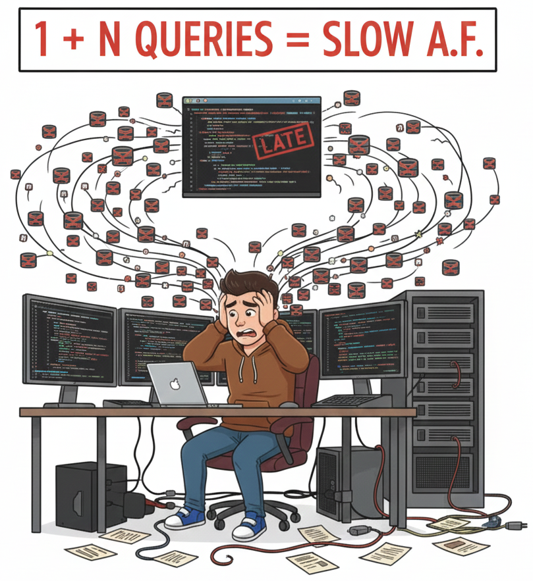

Obstáculos presentados durante el desarrollo

Slide 14
PREGUNTAS DE LA COMISIÓN

